Slide 1




INSTITUTO DE EDUCACIÓN SUPERIOR TECNOLÓGICO PÚBLICO
“FRANCISCO DE PAULA GONZALES VIGIL”
TACNA
Revalidado por el Ministerio de Educación R.D. Nº 0668-2006-ED y R.D. Nº 0025-2007-ED
SIMBOLOGÍA HIDRÁULICA
Ing. Juan J. Nina Charaja
CIP 99002
juan_jose.24@hotmail.com
Docente de Mecánica Automotriz

Slide 2
ACTIVIDAD DE APRENDIZAJE
Nº 03
HIDRÁULICA
Simbología
Y
circuitos hidráulicos

Slide 3
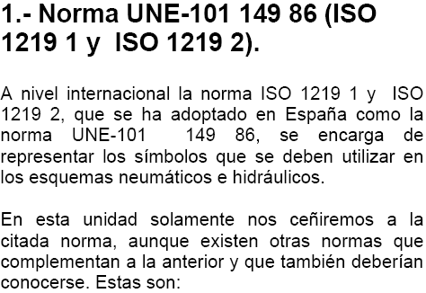
SIMBOLOGÍA HIDRÁULICA

Slide 4
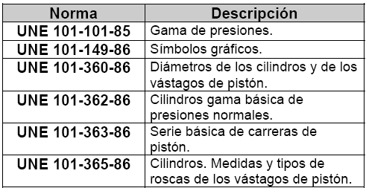
NORMAS DE SIMBOLOGÍA HIDRÁULICA Y NEUMÁTICA

Slide 5

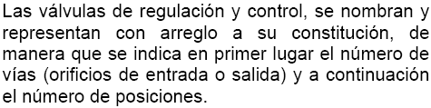
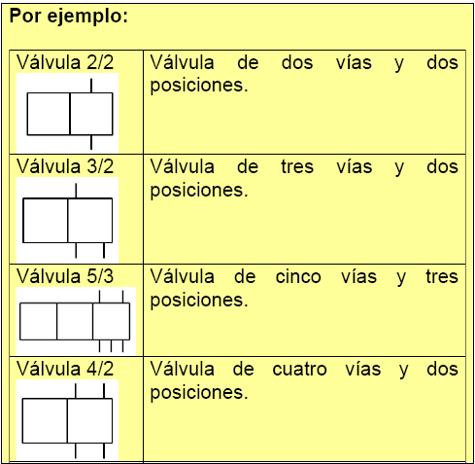
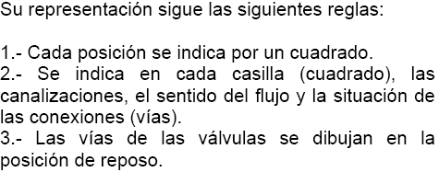
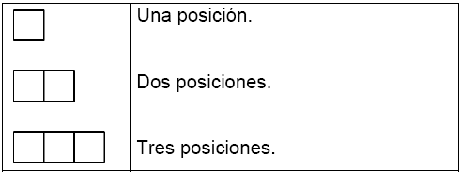

Slide 6
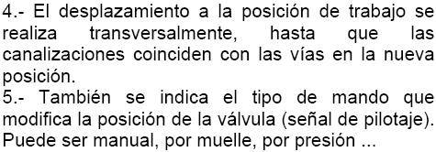
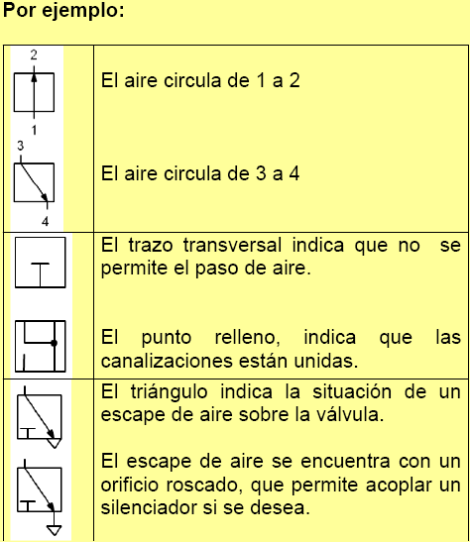
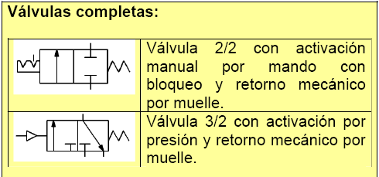

Slide 7
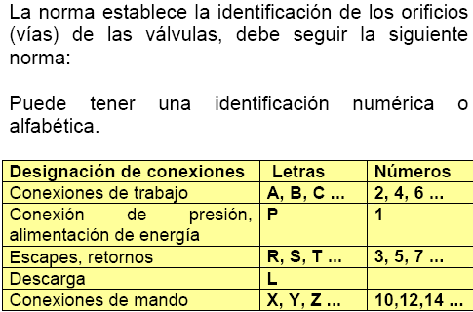
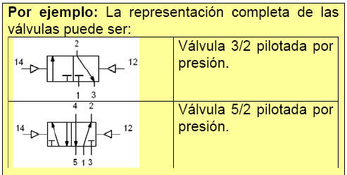

Slide 8

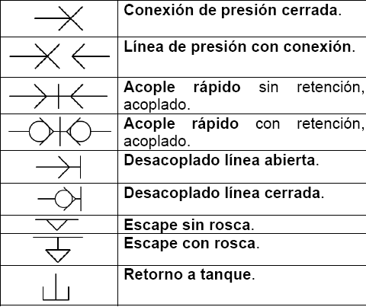

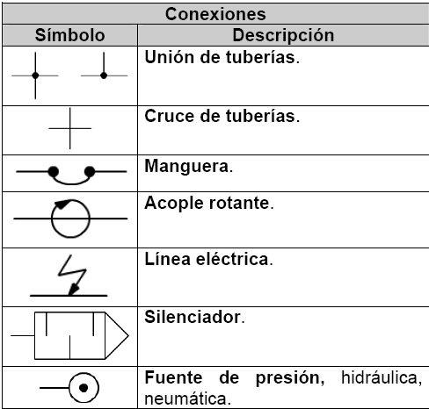
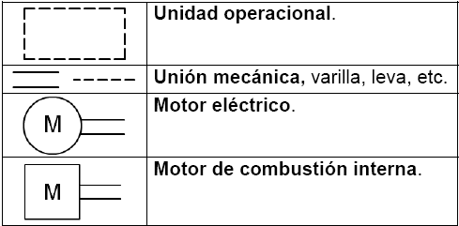

Slide 9
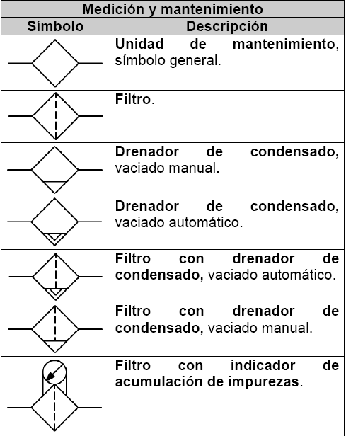
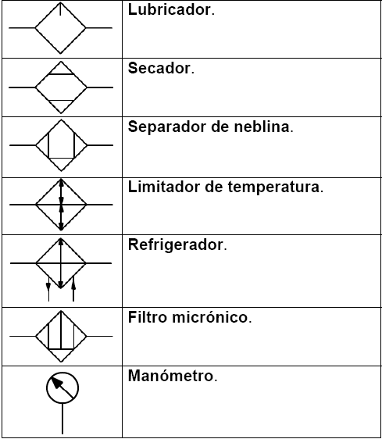

Slide 10
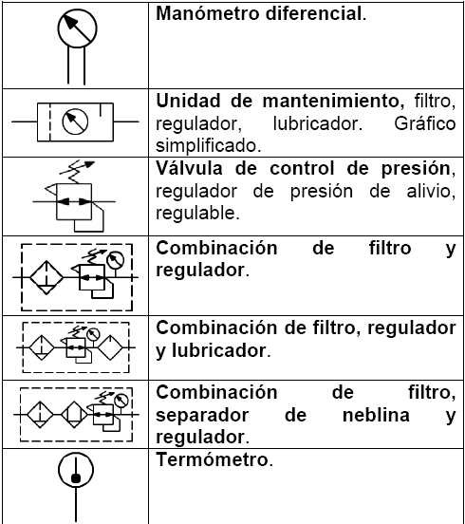
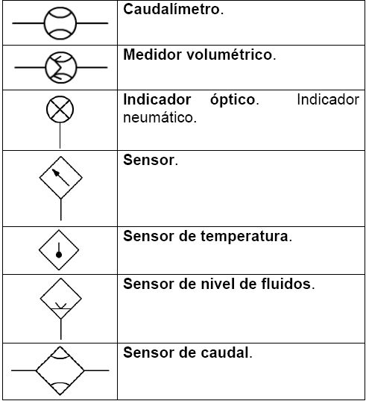

Slide 11

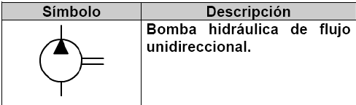
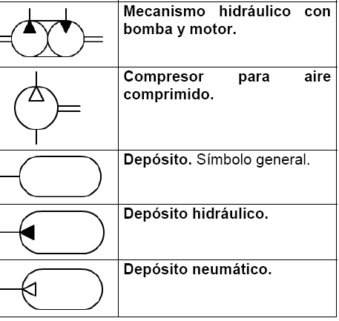
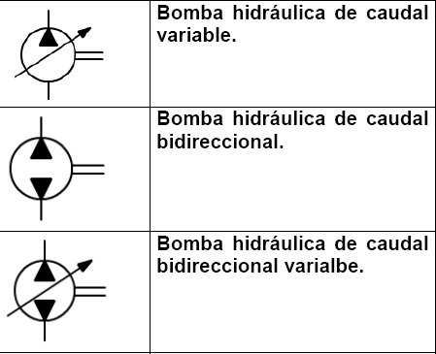

Slide 12
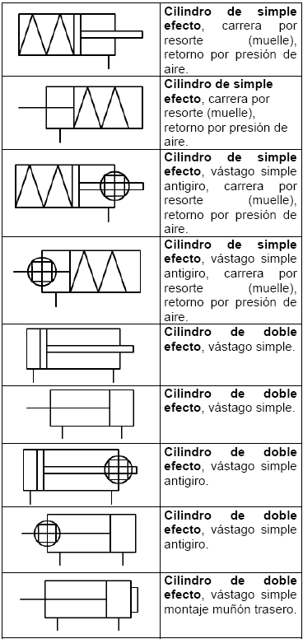
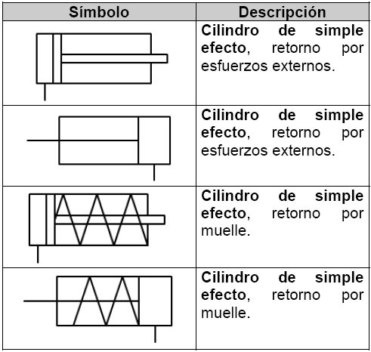
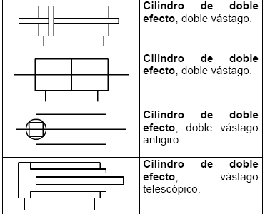

Slide 13
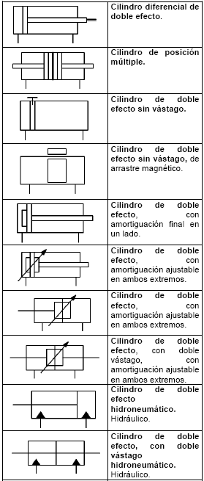
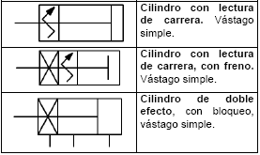
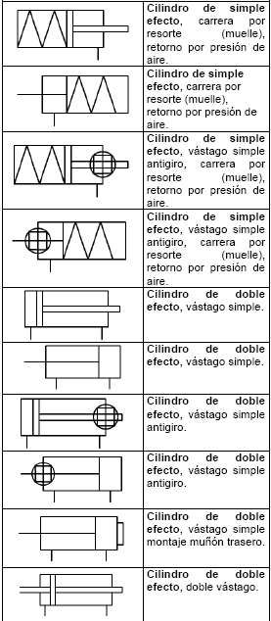
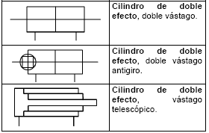
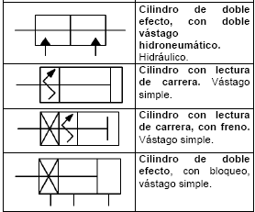

Slide 14
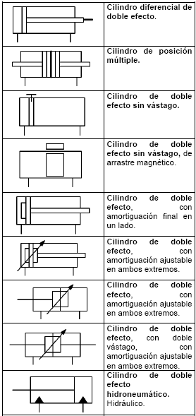
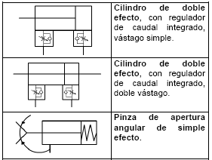
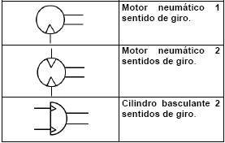
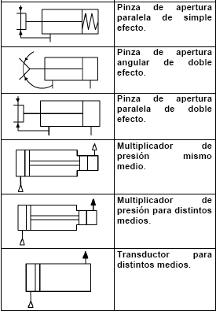
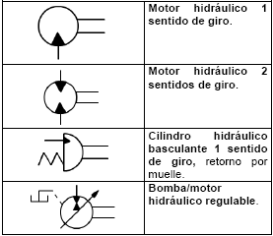

Slide 15
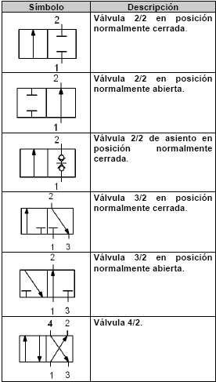
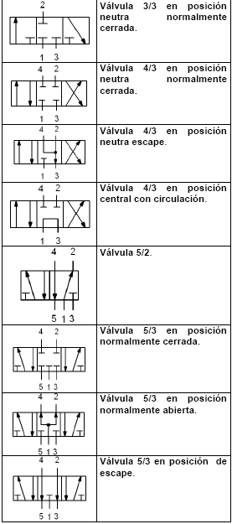
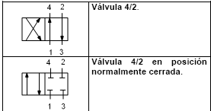

Slide 16

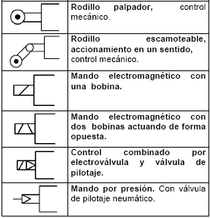
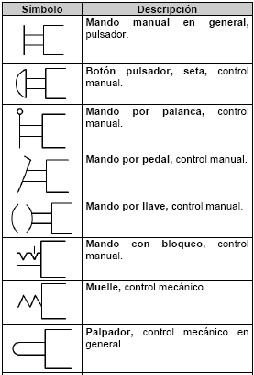
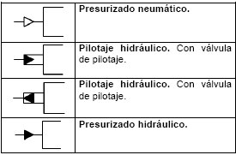

Slide 17
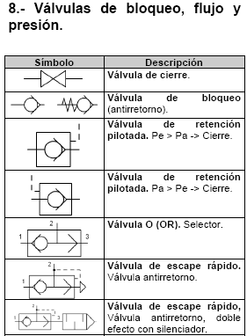
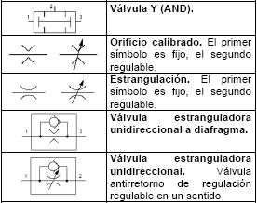
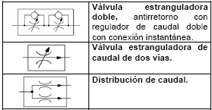

Slide 18

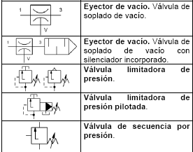
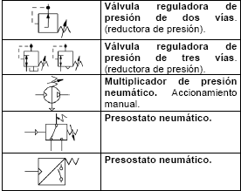

Slide 19
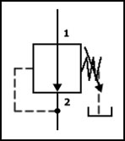
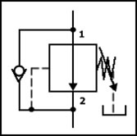
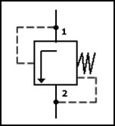
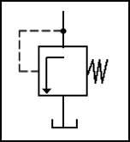
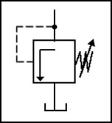


Símbolos de válvulas de presión
válvula reductora-diferencial, actúa como diferencial de las presiones de 1 y 2.
válvula reductora en un solo sentido
válvula reductora. Símbolo general
válvula limitadora con regulación de descarga.
válvula limitadora. Símbolo general
válvula secuencial con regulación.
válvula equilibrada

Slide 20



Slide 21

EJERCICIOS

Slide 22

COMPONENTES PRINCIPALES DE UN CIRCUITOS HIDRAULICO

Slide 23


USO DE VALVULAS

Slide 24


MAQUINARIA PESADA

Slide 25

ESQUEMAS HIDRÁULICOS Y NEUMÁTICOS
Suspensión hidrostática
Durante el funcionamiento de la máquina los cojinetes hidrostáticos deben estar sometidos continuamente a presión. Cuando se produce una avería de la corriente falla el grupo motriz, y ya no se puede garantizar la presión del cojinete. Los acumuladores de vejiga aseguran la presión mínima necesaria durante la marcha por inercia de la máquina y evitan costosos daños en el cojinete hidrostático.

Slide 26

Suministro de aceite lubricante
Los cojinetes de los grandes equipos (turbinas, grandes compresores, bombas de agua, etc.) deben lubricarse constantemente. Cuando se produce una avería de la red eléctrica se pone en funcionamiento y de inmediato una bomba auxiliar, que es accionada por una segunda fuente energética (por ejemplo, motor Diesel). La puesta en marcha de esta bomba auxiliar dura sin embargo algunos segundos, y durante este tiempo se interrumpe el caudal. Los acumuladores cubren este tiempo y aseguran una presión de lubricación constante.

Slide 27

Suspensión de vehículos
Una suspensión hidroneumática aumenta la seguridad de los vehículos, amortigua los choques, reduce las cargas del material, los gastos de mantenimiento y servicio.

Slide 28




Slide 29


Slide 30


ESQUEMAS HIDRAULICOS Y NEUMÁTICOS

Slide 31

ESQUEMAS HIDRAULICOS Y NEUMÁTICOS

Slide 32

ESQUEMAS HIDRAULICOS Y NEUMÁTICOS

Slide 33



Slide 34



Slide 35


Slide 36


Slide 37


Slide 38




Slide 39

SUSPENSIÓN ACTIVA EN EL XANTIA

Slide 40


Slide 41


Slide 42


Slide 43


Slide 44



Slide 45

CURVA A LA DERECHA

Slide 46


Slide 47


